Slide 1


Chào mừng các em đến với
tiết Tiếng Việt!

Slide 2

Bài
21
THẢ DIỀU

Slide 3
Yêu cầu cần đạt:
- Đọc rõ ràng, đọc đúng từ có vần khó: nong trời, lưỡi liềm, réo vang.
- Giọng đọc nhẹ nhàng, tình cảm, ngắt nghỉ đúng nhịp thơ.
- Hiểu nghĩa từ: song Ngân, nong, hạt cau, lưỡi liềm.
- Hiểu được nội dung bài thơ.
- Luyện tập theo văn bản đọc.

Slide 4

TIẾT 2

Slide 5

THẢ DIỀU
Cánh diều no gió
Nhạc trời réo vang
Tiếng diều xanh lúa
Uốn cong tre làng.
1
3
5
Cánh diều no gió
Sáo nó thổi vang
Sao trời trôi qua
Diều thành trăng vàng.
Cánh diều no gió
Tiếng nó trong ngần
Diều hay chiếc thuyền
Trôi trên sông Ngân.
Cánh diều no gió
Tiếng nó chơi vơi
Diều là hạt cau
Phơi trên nong trời.
Trời như cánh đồng
Xong mùa gặt hái
Diều em - lưỡi liềm
Ai quên bỏ lại.
2
4

Slide 6
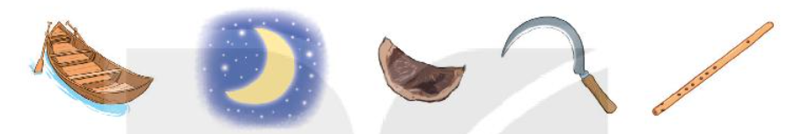
1. Kể tên những sự vật giống cánh diều được nhắc tới trong bài thơ ?
chiếc thuyền
hạt cau
trăng vàng
lưỡi liềm

Slide 7
2. Hai câu thơ: “Sao trời trôi qua /Diều thành trăng vàng” tả cảnh diều vào khi nào?
a
b
vào buổi chiều
c
vào buổi đêm
vào buổi sáng

Slide 8
3. Khổ thơ cuối bài muốn nói điều gì ?
a
b
Cánh diều làm thôn quê thêm giàu có hơn.
c
Cánh diều làm thôn quê tươi đẹp hơn.
Cánh diều làm thôn quê thêm vui hơn.

Slide 9
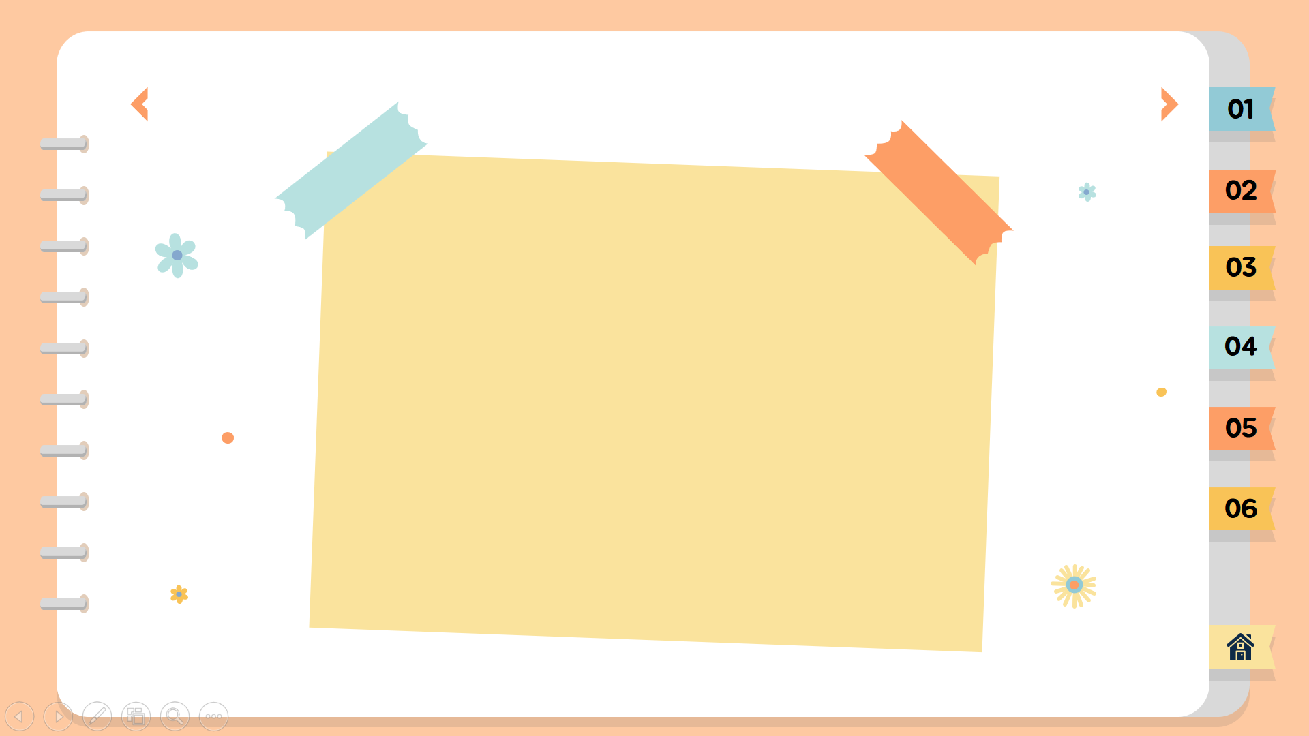
4. Em thích nhất khổ thơ nào trong bài? Vì sao?
* Học thuộc khổ thơ em thích nhất.

Slide 10
THẢ DIỀU
Cánh diều no gió
Nhạc trời réo vang
Tiếng diều xanh lúa
Uốn cong tre làng.
1
3
5
Cánh diều no gió
Sáo nó thổi vang
Sao trời trôi qua
Diều thành trăng vàng.
Cánh diều no gió
Tiếng nó trong ngần
Diều hay chiếc thuyền
Trôi trên sông Ngân.
Cánh diều no gió
Tiếng nó chơi vơi
Diều là hạt cau
Phơi trên nong trời.
Trời như cánh đồng
Xong mùa gặt hái
Diều em - lưỡi liềm
Ai quên bỏ lại.
2
4

Slide 11
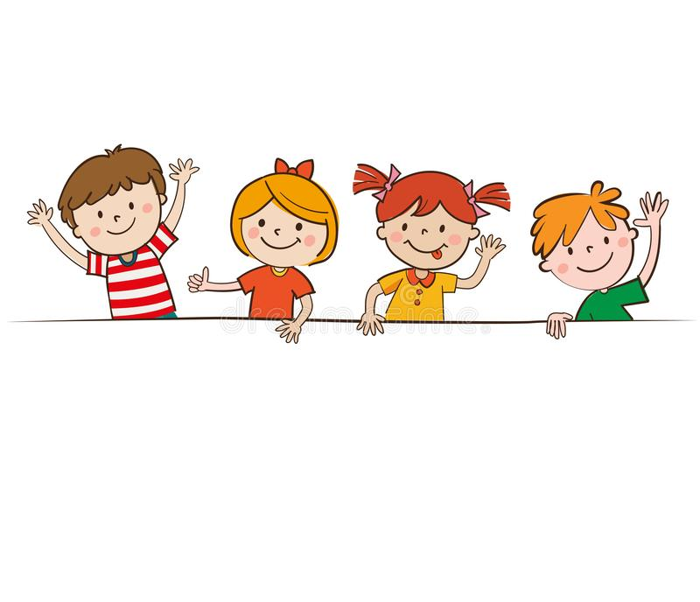
LUYỆN ĐỌC LẠI

Slide 12
THẢ DIỀU
Cánh diều
Nhạc trời
Tiếng diều
Uốn cong .
1
3
5
Cánh diều
Sáo nó
Sao trời
Diều thành .
Cánh diều
Tiếng nó
Diều hay
Trôi trên .
Cánh diều
Tiếng nó
Diều là
Phơi trên .
Trời như
Xong mùa
Diều em –
Ai quên .
2
4

Slide 13
THẢ DIỀU
Cánh
Nhạc
Tiếng
Uốn .
1
3
5
Cánh
Sáo
Sao
Diều .
Cánh
Tiếng
Diều
Trôi .
Cánh
Tiếng
Diều
Phơi .
Trời
Xong
Diều
Ai .
2
4

Slide 14
THẢ DIỀU
Cánh diều no gió
Nhạc trời réo vang
Tiếng diều xanh lúa
Uốn cong tre làng.
1
3
5
Cánh diều no gió
Sáo nó thổi vang
Sao trời trôi qua
Diều thành trăng vàng.
Cánh diều no gió
Tiếng nó trong ngần
Diều hay chiếc thuyền
Trôi trên sông Ngân.
Cánh diều no gió
Tiếng nó chơi vơi
Diều là hạt cau
Phơi trên nong trời.
Trời như cánh đồng
Xong mùa gặt hái
Diều em - lưỡi liềm
Ai quên bỏ lại.
2
4

Slide 15
LUYỆN TẬP THEO VĂN BẢN ĐỌC

Slide 16

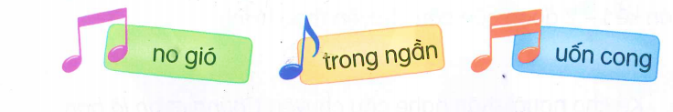
1. Những từ ngữ nào được dùng để nói về âm thanh của sáo diều?

Slide 17

2. Dựa theo khổ thứ tư, nói một câu tả cánh diều.
Trời như cánh đồng
Xong mùa gặt hái
Diều em - lưỡi liềm
Ai quên bỏ lại.
  M: Cánh diều cong cong như lưỡi liềm.

Slide 18
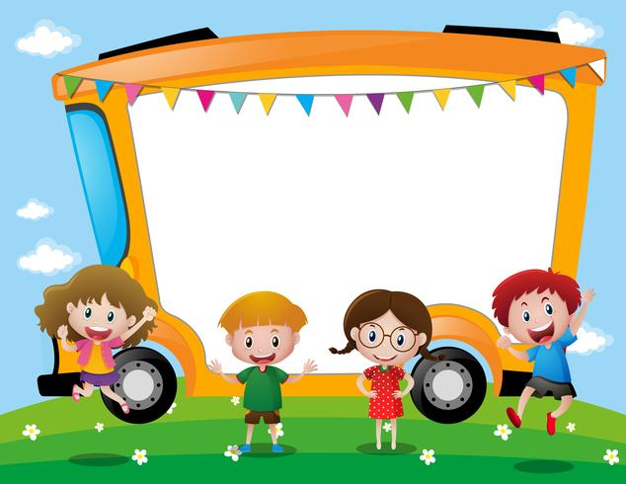
Tạm biệt và hẹn gặp lại
các con vào những tiết học sau!

